Slide 1
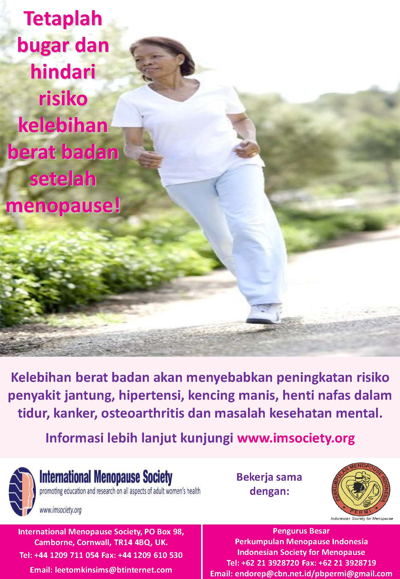

Slide 2
Tetaplah bugar & hindari kelebihan berat badan
setelah menopause
Kelebihan berat badan dapat menyebabkan peningkatan risiko penyakit jantung, hipertensi, kencing manis, henti nafas dalam tidur, kanker, osteoartritis dan masalah kesehatan mental
Untuk informasi lebih lanjut kunjungi : www.imsociety.org

Slide 3
Kejadian obesitas terus bertambah dan didapat peningkatan risiko obesitas pada wanita usia paruh baya
Pemahaman yang baik terhadap hubungan antara peningkatan berat badan, lemak tubuh dan menopause akan membantu mengambil langkah positip menuju perbaikan pola dan kualitas hidup anda
³

Slide 4
Apakah menopause itu?
Menopause bukan suatu penyakit tetapi merupakan masa transisi pada kehidupan wanita yang disebabkan karena penurunan produksi hormon seks ovarium (estrogen, progesteron dan testosteron) dan perubahan hormon tersebut berdampak pada kesehatan wanita.
Menopause sering kali disebut sebagai ‘perubahan kehidupan’ yang ditandai dengan berakhirnya masa reproduksi wanita. Istilah menopause mengacu pada arti haid terakhir yang dialami wanita. Hampir semua wanita mengalami menopause alami pada usia antara 45 dan 55 tahun dengan rerata terjadi pada usia 51 tahun.^{[1.].}
⁴

Slide 5
Keluhan menopause
Keluhan yang sering dirasakan wanita menopause di Indonesia dan Asia pada umumnya adalah rasa pegal, nyeri sendi dan penurunan daya ingat. Keluhan lain diantaranya adalah gejolak panas (hot flushes), keringat malam, kulit kering, vagina kering, penurunan libido, gangguan kencing dan sulit tidur. Perubahan hormon juga dapat berpengaruh pada perubahan mood, cemas, mudah marah, sering lupa, gangguan konsentrasi dan pengambilan keputusan. Kadar rendah hormon estrogen menyebabkan penurunan kadar serotonin, suatu zat kimia tubuh yang bertugas mengatur mood, emosi dan tidur. Wanita yang merasakan sangat berat keluhan tersebut terutama saat awal menopause biasanya akan berlanjut terus sampai beberapa tahun. ^{[2.].}
⁵

Slide 6
Obesitas dan menopause
Risiko obesitas pada wanita meningkat bersama usia. Saat menopause wanita mengalami perubahan lemak tubuh terutama didaerah perut dibandingkan dengan bagian tubuh bawah seperti yang sering dialami wanita muda. Kelebihan lemak perut berhubungan erat dengan obesitas dan kondisi lain misalnya penyakit jantung. ^{[3.].}
6

Slide 7
Obesitas dan menopause
The International Menopause Society (IMS) melaksanakan review sistematik literatur tentang pengaruh transisi menopause pada berat dan komposisi badan. (published in the peer-reviewed journal, Climacteric) ^{[4.].} Hasilnya IMS menyimpulkan bahwa perubahan hormon yang terjadi pada wanita menopause berkontribusi pada peningkatan obesitas abdomen sentral yang selanjutnya akan mengganggu kesehatan fisik maupun psikologis. Terdapat bukti kuat bahwa terapi hormon estrogen akan mencegah perubahan akibat menopause pada distribusi lemak tubuh dan dampak metaboliknya. Penelitian lebih lanjut dibutuhkan untuk mengidentifikasi wanita menopause yang akan mendapat keuntungan metabolik setelah medapat terapi hormon sehubungan dengan rencana pemberian rekomendasi berbasis bukti klinik.
7

Slide 8
Dibawah ini kata kunci yang digunakan pada review sistematik tersebut :
Weight gain is a major health concern for women at midlife.
The hormonal changes of the menopause do not specifically cause gain in weight.
Instead weight gain at midlife isassociated with ageing and other factors.
The fall in estrogen at menopause causes increased central abdominal (belly) fat.
Other factors that may contribute to obesity in women include a low level of activity, past pregnancies, lower level of education, a family history of obesity, use of various antidepressant medications and treatment for cancer.
Obesity is a major risk factor for diabetes mellitus and the cardiovascular diseases, coronary heart disease, infarction, stroke, and hypertension, as well as breast, uterine and colon cancer.
Weight excess / obesity is a major risk factor for psychological distress, low self-esteem depression and sexual dysfunction.
Overweight and obese women tend to experience more severe menopausal symptoms.
Estrogen-only or estrogen–progestin therapy does not cause women to gain weight and may prevent the menopause-associated fat shift to the abdomen.
The best way to lose excess weight is to increase exercise and eat less, although this can be enhanced by surgery, drug therapy and non-medical means.
Successful maintenance of weight loss involves life style change.
8

Slide 9
10 tips terbaik untuk mencegah kenaikan berat badan setelah menopause
Olah raga setiap hari – ideal : 30-60 menit aktivitas fisik setiap hari. Dibawah ini daftar aktivitas dengan kalori yang terpakai : ^{[5.].}
Activitas (Durasi 1 jam) | Berat badan dan kalori yang dibakar
 | 80 kg | 100 kg | 120 kg
Aerobik, high impact | 533 | 664 | 796
Aerobik, low impact | 365 | 455 | 545
Dansa ballroom | 219 | 273 | 327
Sepakbola | 584 | 728 | 872
Golf, carrying clubs | 314 | 391 | 469
Mendayung, stationary | 438 | 546 | 654
Lari 8 km/jam | 606 | 755 | 905
Stair treadmill | 657 | 819 | 981
Berenang | 423 | 528 | 632
Tai chi | 219 | 273 | 327
Tennis, singles | 584 | 728 | 872
Berjalan 5.6 km/jam | 314 | 391 | 469
⁹

Slide 10
Kurangi asupan kalori dan harus sabar karena penurunan berat badan efektif membutuhkan waktu. Dibutuhkan sekitar 200 kalori untuk mempertahankan berat badan saat usia 50 tahun dibandingkan saat usia 30 dan 40 tahun. Rekomendasi kebutuhan kalori per hari pada wanita adalah 2000 kalori, jadi anda diharapkan menurunkan asupan kalori menjadi 1500-1800 kalori untuk menurunkan berat badan.
Keberhasilan seseorang untuk menurunkan berat badan saat diet bervariasi tergantung pada berat badan awal dan tingkat aktivitas fisiknya. Kombinasi peningkatan aktivitas fisik dan penurunan kalori merupakan cara efektif untuk mengurangi kelebihan berat badan. ^{[6.].}
Aktivitas yang bertujuan meningkatkan kesehatan sebaiknya dilakukan secara teratur dan lakukan menjadi bentuk program kebugaran
Terapi hormon tidak menyebabkan peningkatan berat badan, tapi justru akan mencegah penumpukan lemak di perut saat masa perimenopause
¹⁰

Slide 11
Terapi hormon akan menurunkan kejadian penyakit dibetes tipe 2.
Intervensi lain misalnya akupuntur dan pengobatan herbal china mempunyai kegunaan untuk menurunkan berat badan. Beberapa intervensi tersebut misalnya diet dan modifikasi aktivitas membutuhkan komitmen tersendiri
Sehubungan dengan peningkatan berat badan saat menopause menyebabkan terjadinya resistensi insulin, maka penggunaan metformin untuk memperbaiki efek metabolik tersebut dan mencegah progresivitas menjadi penyakit diabetes tipe 2 mulai banyak diminati.
Mintalah dukungan! Ajak teman dan keluarga untuk mendukung anda dengan bergabung bersama utuk makan makanan sehat dan berolahraga.
Rawatlah masa menopause anda secara proaktif dan gunakan sebagai kesempatan untuk mencegah timbulnya penyakit dan perbaikan kesehatan jangka panjang serta kualitas hidup.
¹¹

Slide 12
References
Luoto R, Kaprio J, Uutela A. Age at natural menopause and sociodemographic status in Finland. Am J Epidemiol 1994; 139: 64/76.
Mishra GD, Kuh D. How do health symptoms during midlife relate to menopausal transition? A British prospective cohort study. BMJ. 2012.
PubMed.gov; The Menopause and Obesity; June 2003.
Davis SR, Castelo-Branco C, Chedraui P, Lumsden MA, Nappi RE, Shah D and Villaseca P Understanding weight gain at menopause: a systematic review, Climacteric 2012.
Ainsworth BE, et al. 2011 Compendium of physical activities: A second update of codes and MET values. Medicine & Science in Sports & Exercise. 2011; 43: 1575.
Hall KD, et al. 2011 Quantification of the effect of energy imbalance on bodyweight. Lancet 2011; 378: 826–37.
Perhatian
Informasi dalam buklet mungkin tidak relevan dengan keadaan kesehatan orang tertentu dan harus selalu didiskusikan dengan ahli kesehatan profesional. Buklet ini hanya berisi informasi. International Menopause Society tidak bertanggung jawab atas kerugian yang disebabkan dari tindakan seseorang dengan mengatas namakan kandungan atau informasi dari buklet ini.
International Menopause Society, PO Box 98, Camborne, Cornwall, TR14 4BQ, UK. Copyright International Menopause Society 2012.
Tel: +44 1209 711 054 Fax: +44 1209 610 530 Email: leetomkinsims@btinternet.com

